Slide 1
Ekonomika a řízení podniku
Výrobní funkce

Slide 2
Obsah přednášky
Výroba
  definice a členění
  plánování výroby
  inovace
  kvalita
Technická funkce – zabezpečení HIM

Slide 3
Výroba
3 pojetí Wöhe:
Nejširší pojetí: Veškeré podnikové funkce
  každá kombinace výrobních faktorů
Užší pojetí: Podnikové výkony
  zahrnuje základní podnikové funkce vázané k vlastní výrobě
Nejužší pojetí: Zhotovení
  tovární výroba, vyrábění

Slide 4
Obecný model výroby dle Synka
Vstupy:
  Elementární faktory
    výkonná práce, hmotný investiční majetek(dlouhodobý hmotný), materiál
  Dispozitivní práce
    Řídící práce managementu
Výroba: kombinace VF
Výstupy: hmotné statky, nehmotné statky

Slide 5
Návaznosti výroby
Není důležité vyrobit, ani prodat, ale dostat za to zaplaceno…
Základná vazby:
  Výroba – zhotovení
  Odbyt(zásobování) – zhodnocení výkonů
  Financování a investování – „mezikrok“
Výroba a odbyt – spojení v oblasti skladování a dopravy
Výroba a Fin+inv – spojení v oblasti zajištění VF

Slide 6
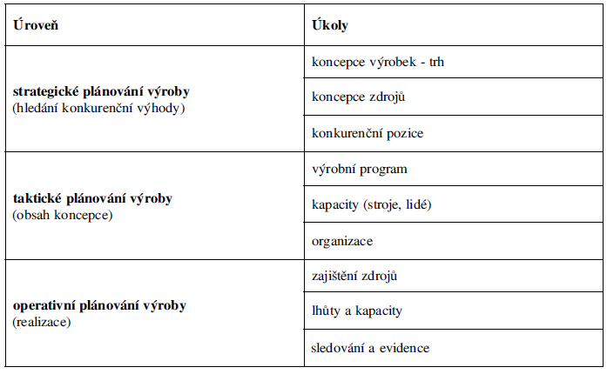

Slide 7
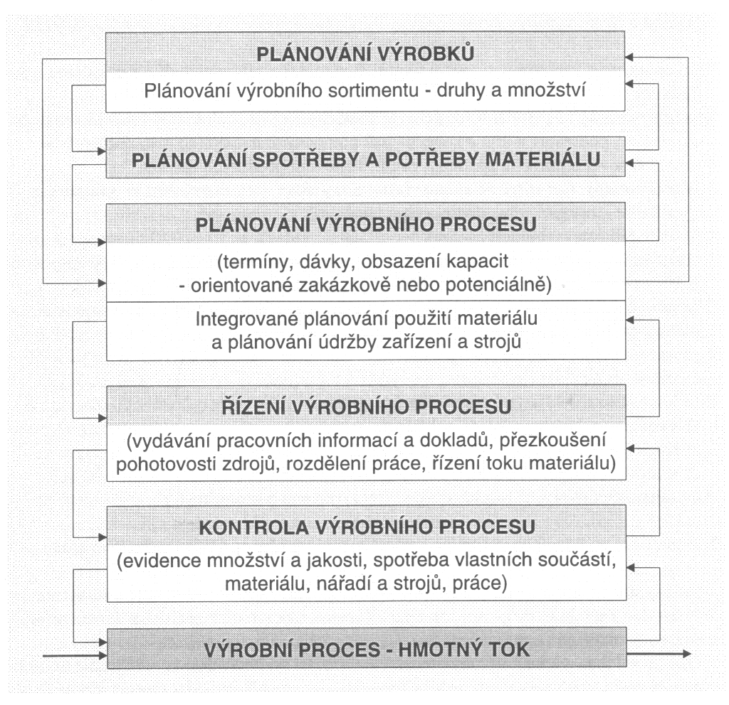
strategické řízení
taktické řízení
operativní řízení

Slide 8
Strategické řízení výroby
výrobní program - účast na rozhodování o zásadních směrech rozvoje výrobního programu, spolurozhodování o zakázkách velkého objemu,
kapacity a zařízení - zásadní směry rozvoje a racionalizace, rekonstrukce, objem a dislokace zdrojů (investic),
plánování a řízení výroby - koncepce a metody plánování a řízení výroby, koncepce využití informačních technologií v řízení výroby,
řízení jakosti - koncepce řízení jakosti výroby (například rozhodnutí o akreditaci dle ISO), dlouhodobé trendy vývoje a opatření v oblasti jakosti výroby,
řízení zásob - způsob zajišťování, rozhodování o klíčových dodavatelích, objem a dislokace, racionalizace,
pracovní síla - zvyšování kvalifikace, motivace, mzdová politika, vztahy s odbory,
organizace - organizační struktura, centralizace a decentralizace řízení, typ organizace výroby, role, pravomoci, odpovědnosti,
integrace - systém vnitřního ekonomického řízení, vztahy se zákazníky, dodavateli atd.

Slide 9
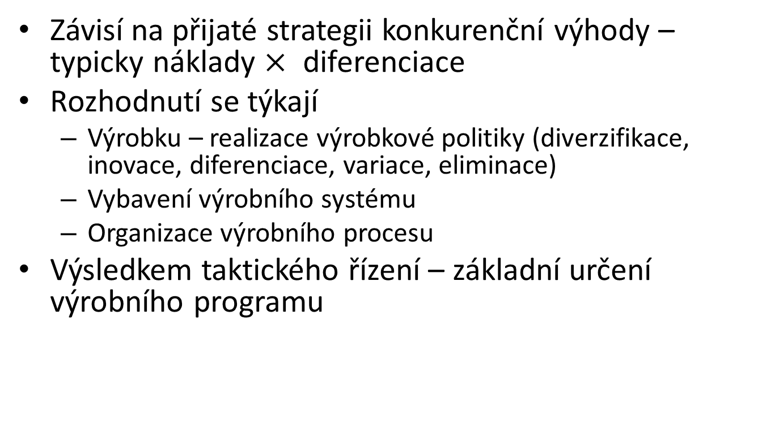
Taktické řízení výroby
Závisí na přijaté strategii konkurenční výhody – typicky náklady $×$ diferenciace
Rozhodnutí se týkají
  Výrobku – realizace výrobkové politiky (diverzifikace, inovace, diferenciace, variace, eliminace)
  Vybavení výrobního systému
  Organizace výrobního procesu
Výsledkem taktického řízení – základní určení výrobního programu

Slide 10
Operativní řízení výroby
Týká se výkonných činností
Tvoří základu pyramidy řízení
Velmi široký záběr aktivit, rozptýlených po celém podniku
Bezprostřední znalost řízeného objektu (výroby) vyžaduje podrobné, neagregované informace, s vysokou periodicitou
To umožňuje rychlý zásah do procesu (výroby)
V užším významu označován jako dispčerské činnosti (pomíjející cílování, plánování, organizaci a kontrolu)

Slide 11
Plánování výroby
  výrobní program (krátkodobý, dlouhodobý)
    které druhy (co)
    v určitém období vyrobit (kdy)
    v jakém množství (kolik)
  výrobní proces (krátkodobý, dlouhodobý)
    jakými výrobními postupy (jak)
    během kterého období (kdy)
    ve kterých nákladových střediscích se má plánované množství výrobků vyrábět(kde)
  připravenost výrobních faktorů pro výrobu

Slide 12
Plánování kapacit – krátkodobá výroba
Velikost měsíčního odbytu je konstantní (pekárny)
Odbytové množství pravidelně sezónně kolísá (zmrzlina, nápoje, jízdní kola) :
  výrobní množství se přizpůsobí výkyvům odbytu (najímání a propouštění sezónních dělníků) + zaměstnanci na částečný úvazek
  zvyšování nebo snižování počtu pracovních dnů (Škoda auto)
  udržuje se konstantní výroba (využití skladů pro vyrovnání nepravidelností poptávky)
  udržování zdrojů pro období vysoké poptávky (zdroj – materiál – levnější a likvidnější)
  do výrobního programu se zařadí výrobky, jejichž sezónní odbytové výkyvy jsou vůči původním výrobkům fázově posunuty,
  možnost v době útlumu odbytu vyrábět pro jiné podniky nebo naopak v sezónní špičce zadávat práci jiným podnikům – práce ve mzdě
Při nákupu se vyskytují sezónní výkyvy (cukrovary) – sklady, dodávky ze zahraničí
Konjunkturální výkyvy

Slide 13
Konstantní výroba
Odbyt
Výroba
Jednotky
Čas

Slide 14
Anticipace poptávky
Odbyt
Výroba
Jednotky
Čas

Slide 15
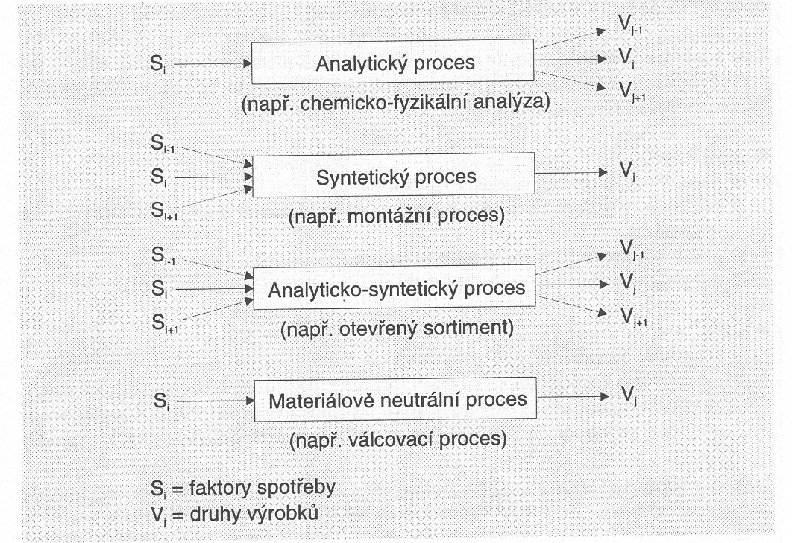
Struktura výrobního procesu podle materiálového toku

Slide 16
Výrobní proces – dlouhodobý plán
Členění dle:
  organizačního hlediska
    proudová výroba
    dílenská výroba
    skupinová výroba
    výroba na stanovišti
    výrobní hnízdo
  opakovanosti výroby
    projekt
    kusová výroba
    hromadná výroba
    sériová výroba
    druhová výroba
    výroba v šaržích
Podle míry plynulosti
  Plynulá (nepřetržitá) – rafinerie, výroba surové oceli
    Zajištění výroby ekonomicky nákladnější
  Přerušovaná výroba – strojírenství
    Prodloužení průběžné doby výroby
    Vede ke vzniku zásob
    Kolísá výkonnost (kvalita)
    Lepší podmínky pro údržbu strojů
opakovaná

Slide 17
Organizační typy výroby
proudová výroba – uspořádání výrobních zařízení podle průběhu výrobního postupu – předmětné uspořádání
dílenská výroba – stroje sdruženy v dílnách dle úkonů – funkční/technologické uspořádání
skupinová výroba – kombinace proudové a dílenské výroby
výroba na stanovišti – výrobní zařízení (faktory) putuje za zpracovávaným výrobkem
výrobní hnízdo – sdružení původně oddělených pracovišť jednotlivců do skupiny

Slide 18
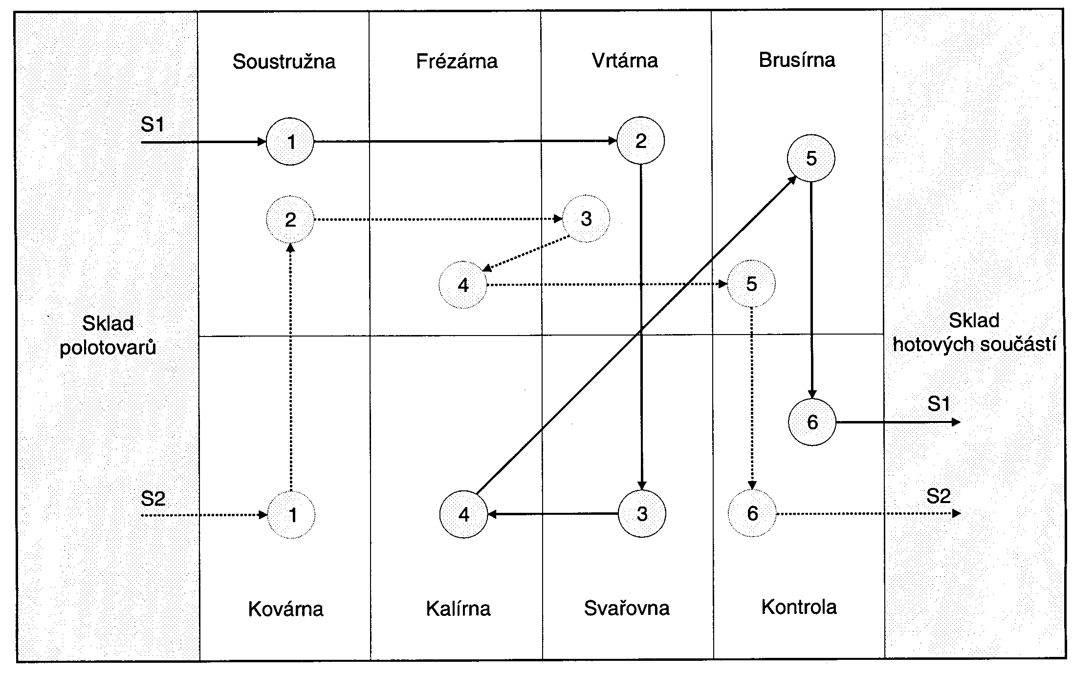
Dílenská
(podle procesu, technologická, funkční)

Slide 19
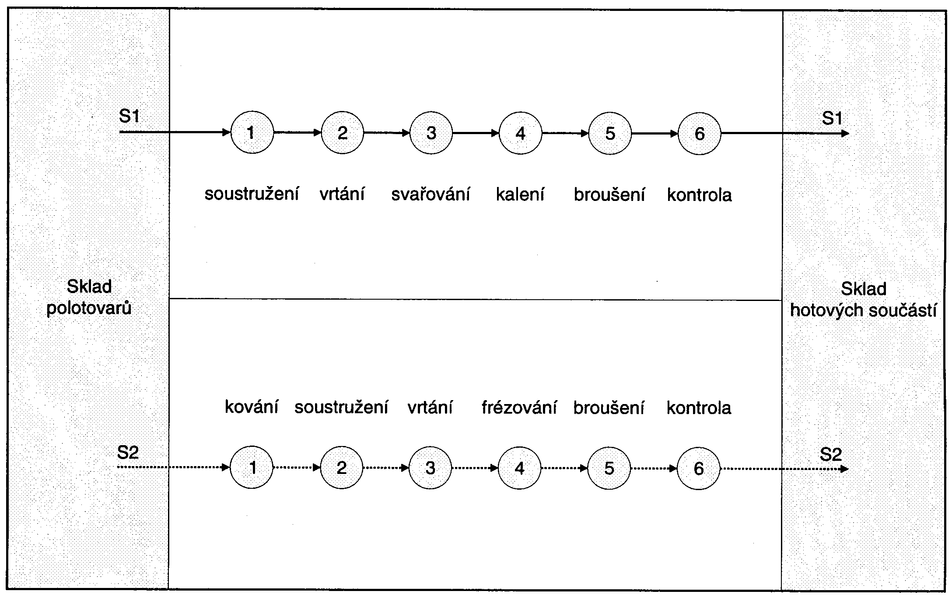
Proudová
(podle předmětu - výrobku)

Slide 20
Uspořádání výroby podle procesu - výhody
flexibilita vybavení i personálu
relativně nízké investice do vybavení plynoucí z univerzálního charakteru zařízení
mistři v dílnách mají detailní přehled o všech prováděných činnostech
větší motivovanost pracovníků díky pestrosti činností a důrazu na samostatnost a osobní odpovědnost

Slide 21
Uspořádání výroby podle procesu - nevýhody
nízká efektivita spojená s přepravou nedokončené výroby
problémy s časováním výroby – velké prostoje,
náročnost řízení výrobního procesu
vyšší náklady na pracovní sílu plynoucí z její vyšší kvalifikovanosti
nízká produktivita z důvodu častého přenastavování zařízení
nízká produktivita z důvodu nízké specializace pracovníků

Slide 22
Uspořádání výroby podle produktu - výhody
minimalizace přepravních časů
nižší hladina zásob nedokončené výroby
redukce celkového operačního času
zjednodušení plánování a kontroly výrobního procesu
zjednodušení činností, což dovoluje zapojení levnější pracovní síly
prohloubení specializace

Slide 23
Uspořádání výroby podle produktu - nevýhody
Největší nevýhodou tohoto uspořádání je jeho nízká flexibilita. Při změně výrobního programu je většinou nutné počítat s vysokými časovými a/nebo finančními investicemi do přenastavení, respektive nákupu nového výrobního zařízení.
Rychlost produkce je limitována nejpomalejším článkem řetězu.
Vysoké investice do speciálního zařízení. Navíc, jedinou cestou, jak rozšířit výrobu je většinou jeho duplikace.
Závislost celku na každé jeho části. Porucha stroje či absence dostatečného počtu zaměstnanců může způsobit zastavení celé výroby.
Monotónnost vykonávaných činností a s ní související ztráta chuti do práce

Slide 24
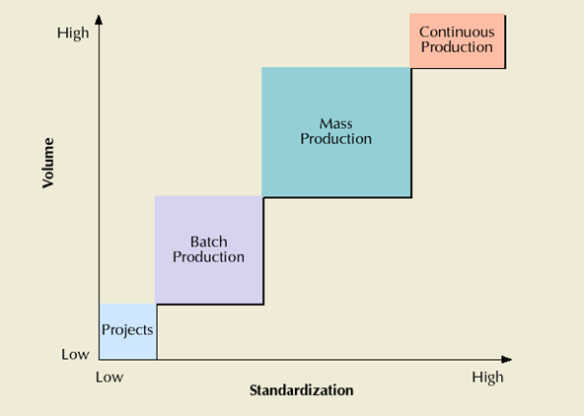
Product-Process Matrix
Source: Adapted from Robert Hayes and Steven Wheelwright, Restoring the Competitive Edge: Competing Through Manufacturing (New York: John Wiley & Sons, 1984), p. 209

Slide 25
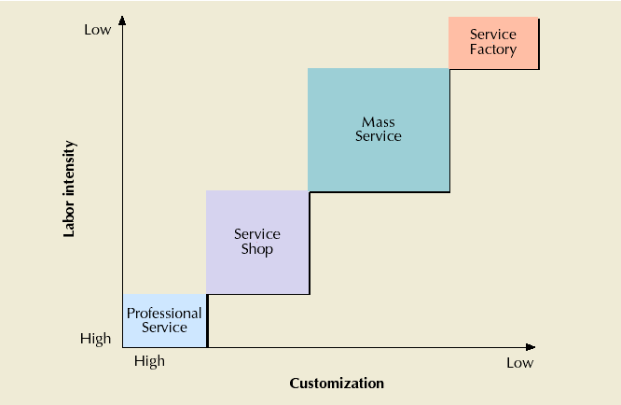
Service-Process Matrix
Source: Adapted from Roger Schmenner, “How Can Service Businesses Survive and Prosper?” Sloan Management Review 27(3):29

Slide 26
Výrobní typy
projekt – unikátní výrobek/služba
kusová výroba – zakázková výroba
hromadná výroba – vyráběn stále stejný výrobek
sériová výroba – vyráběno několik různých výrobků
druhová výroba – vyráběno několik druhů výrobků
výroba v šaržích – šarže – dávka daná kapacitou výrobního zařízení

Slide 28
Základní typy výroby a jejich znaky
Typ výroby
Uspořádání pracovišť
Formy organizace výroby
Vyráběný sortiment
Opakova-telnost
Produktivita vlastní výroby
Výrobní náklady na jednici
Náklady na přípravu výroby
Flexibilita
Kusová
funkční
dílenská
široký
malá
nízká
vysoké
nízké
vysoká
Sériová
smíšené
skupinová
střední
střední
střední
střední
střední
střední
Hromadná
předmětné
proudová
úzký
vysoká
vysoká
nízké
vysoké
nízká

Slide 29
Výrobní proces – krátkodobý plán
určení velikosti dávky
  optimální výrobní dávka
  vzorec (další slide)
lhůtové plánování
  termíny zahájení a ukončení pracovních postupů (zde plánování PERT, síťové diagramy, Gantt diagram) – bez kapacit
plánování kapacit
  TOC – teorie omezení, DBR

Slide 30
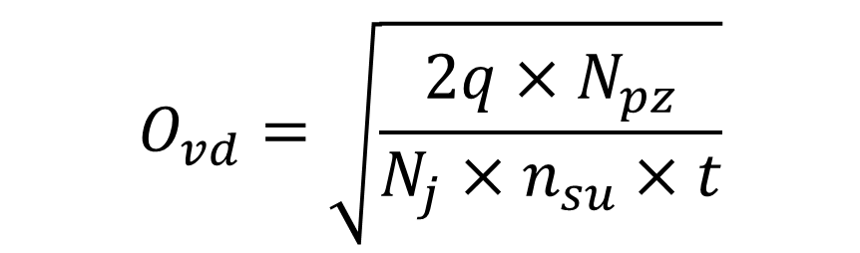
Optimální výrobní množství
$$O_{vd}=\sqrt{\frac{2q×N_{pz}}{N_{j}×n_{su}×t}}$$
q je plánovaný objem výroby v kusech pro požadované období,
N_{pz} - náklady na přípravu a zakončení výroby,
Nj - jednotkové náklady na kus,
n_{su} - roční náklady na skladování a udržování v haléřích na 1 Kč průměrné
zásoby,
t - časové období vyjádřené zlomkem roku (např. je-li q určeno na měsíc
a n_{su} na rok, pak t = 1/12).

Slide 31
Optimální výrobní dávka z pohledu odbytu
BEP
BEP= (TFC+ZISK)/P-VC_{u}

Slide 32
Plánování kapacit a produkce - hierarchie
Production Planning
Capacity Planning
Resource Level
Items
Product lines or families
Aggregate production plan
Resource requirements plan
Plants
Individual products
Master production schedule
Rough-cut capacity plan
Critical work centers
Material requirements plan
Capacity requirements plan
All work centers
Components
Manufacturing operations
Shop floor schedule
Input/ output control
Individual machines

Slide 33
Teorie omezení
TOC
Identifikace systémového omezení
Maximální využití zjištěného omezení
Podřízení všeho v systému tomuto omezení
Odstranění systémového omezení
Návrat k prvnímu kroku

Slide 34
Problémy ve výrobě
V jakých lhůtách a co nakoupit
Co nakoupit a co sami vyrobit
Jak organizovat objednávání materiálu a kooperovaných dílů
Co konstruovat, projektovat a modernizovat
Jakým systémem údržby zajistit bezporuchový chod výrobního zařízení
Jak stimulovat zaměstnance a jak stanovit odpovědnosti za dodržení norem

Slide 35
Inovace
Nezbytné pro přežití na trhu.
Potřeba předem plánovat (včetně portfolia výrobků) (viz dále)
Obvykle samostatný útvar
Metody:
  napodobovací strategie (klon, problematické, reverzní inženýrství)
  inovační varianta (vlastní výzkum, tvorba patentu)
  nákupní varianta (licence, akvizice, koupě patentu)

Slide 36
Nákladovost a efekt inovací
Obvykle náročné na implementaci
Učící se křivka
„rušení starého zavedeného pořádku“
Zavedení inovace
výkon/prodej
učení se, přijetí inovace
čas

Slide 37
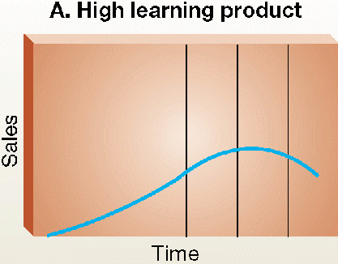
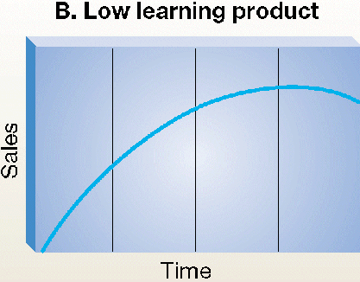
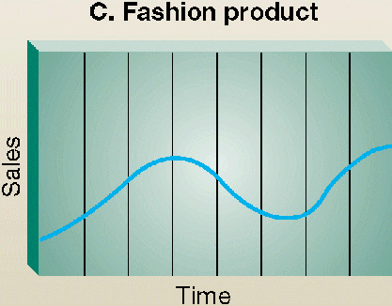
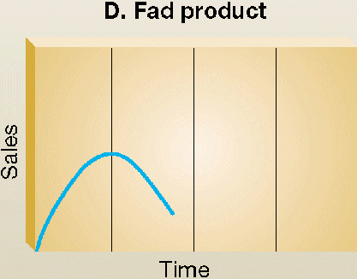
Důležité je uvědomit si:
Jaký produkt vyrábíte z hlediska „spotřebitelského učení“

Slide 38
Inovace
  Úkolem je napsat co? Zdůvodnit to. Argumentovat co je cílem inovace. Popsat způsob rozhodnutí o inovaci a způsob jejího řízení.
  výrobková inovace - zdokonalovat vyráběné výrobky a poskytované služby
  procesní inovace - zlevňovat a zproduktivňovat používané výrobní (technologické), řídící a správní postupy
  kombinované inovace (pro nové výroby, vyrobitelné jen novou technologií)

Slide 39
Výrobkové inovace
zaměřeny na vytváření výrobků zcela nových,
založených na nových konstrukčních koncepcích a principech (diferenciace),
uspokojujících zcela nové potřeby (diverzifikace).
Cílem je:
náhrada zastaralých výrobků
snaha o zachování tržního podílu
získání nových trhů

Slide 40
Procesní inovace
technologické inovace
inovace v řízení a správě
Cílem je:
snížení nákladů:
  materiálové spotřeby
  mzdových nákladů
  snížení spotřeby energie
  zmetkovitosti
zlepšení pracovních podmínek
zmenšení zatížení životního prostředí

Slide 41
Politika jakosti
Zisk a udržení zákazníků
Nezbytnost pro veřejné zakázky
Velké množství norem
Potraviny nutně HACCP
Stavebnictví OHSAS
Obecně pak normy ISO 9000 (viz skripta EKRP), někdy také „enviro“ ISO 14000.

Slide 42
Jakost/kvalita
vázána částečně na inovace v podniku
kvalita produkce a její uplatnitelnost a nákladovost vázána na kvalitu strojů/lidí…VF obecně
„Čím více různých ISO systémů máme v malé konzultační firmě zavedeno, tím máme více zcela neefektivní práce s vytváření záznamů doslova o čemkoliv a méně času na vlastní produktivní činnost, která přímo vede k tvorbě zpeněžitelných produktů.“

Slide 43
Udržen jakosti výroby
Pro udržení jakosti a tím i zákazníků nezbytné inovovat nejen výrobek a proces, ale i strojní vybavení.
Inovace(obnova) probíhá
  na základě kontrol kvality výstupu
  evidence zmetkovitosti
  poruchovosti
  nákladovosti (energie)
  atd.

Slide 44
Stroje
Opotřebení strojů vedoucí ke snížení výkonu a následně snožení odbytu:
Morální (ekonomické)
Fyzické (materiální)
Řešení ve formě obnovy stroje (vylepšení, renovace, koupě nového)

Slide 45
Zastarávání
Morální
Přirozený a nevyhnutelný jev, i když stroj nevyrábí
Existují výjimky obráceného trendu (vinyl desky)
Zobrazeno částečně jako daňové odpisy
Fyzické
Když stroj vyrábí (výjimky koroze atd.)
Zobrazují relativně věrně účetní odpisy

Slide 46
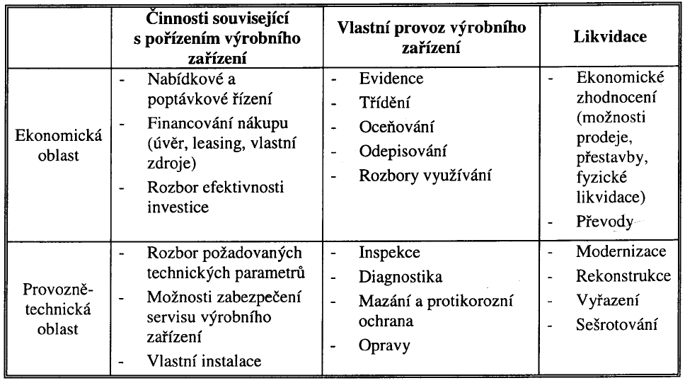
Oblasti plánování HIM
Ekonomická oblast – např. odpisy
Provozně technická – oprava a údržba strojů
Využití strojů – plánování kapacit

Slide 47
Provozně technická oblast 1
běžná údržba, pozůstávající např. u výrobních strojů z čištění, mazání, prohlídek apod.
malé opravy, zabezpečující výměnu menších součástek
střední opravy, zabezpečující výměnu větších agregátů
generální opravy, které slouží k odstranění rozsáhlejších následků opotřebení nebo poškození tak, aby bylo dosaženo původních technických vlastností
možnost provádět externě, interně a nebo kombinací

Slide 48
Provozně technická oblast 2
Nutno zvolit koncept oprav:
  preventivní Opravy po prohlídce a standardní plánované opravy
  následné Opravy po poruše
nedostatky u obojího přístupu

Slide 49
Pokud to nejde opravit
Nutno plánovat i situace, kdy stroj není možné z důvodu zastarání, zničení živelnou katastrofou, opotřebením již ekonomicky udržitelné jej opravit.
Nutno pořídit novou investici
  Obnovovací
  Rozšiřovací
Potřebné stanovit plán obnovy strojů na základě
  jejich vytížení
  očekáváném odbytu (nutno zajistit i prostory, lidi)
  aj.

Slide 50
nezbytné minimum výrobní funkce projektu
Odpovídá skriptům – nedostatečná kvalita
  Základní údaje o výrobě
  Plánování výrobkové politiky
  Plánování výrobního programu
    Plánování výrobního programu a produkčních cílů (
    Příprava výroby (výrobního procesu)
      Organizace výroby a opakovanost a kontinuálnost výroby
    Plánování výrobních kapacit
      Ošetření kolísání odbytu
  Vývoj a inovace produktů
  Výroba produktu
  Řízení kvality / jakosti

Slide 51
nezbytné minimum technicko-výrobní funkce projektu
Plán kontrol (co, kdy)
Zajištění kontrol (externě – jak zajistíte, interně - kdo)
V projektu by mělo být zmíněno jak bude organizována údržba stroje, kdo za to ponese zodpovědnost, jak jsou nastaveny záložní systémy. Jak často se provádí generální opravy atd.

